Slide 1
FRAUD & computer fraud

Slide 2
?
Fraud=
Penipuan (Deception)
Pencurian / penggelapan (Embezzlement)
Korupsi (Corruption)
Curang (Cheating)

Slide 3
?
Fraud
=
Crime

Slide 4
Fraud & Crime
Fraud is not usually classified as a crime against the person, because no direct attact on an individuals
Fraud involves greater losses than arising from theft, robbery and put together

Slide 5
Fraud is an Act of Behavior
Perilaku fraudster bukan refleks semata-mata (not reflex action only)
Ada pressure/tekanan, depriviasi (lack of money)
Ada banyak pilihan perilaku ( choices )
Ia memilih melakukan kecurangan
Keputusan yang diambil menghasilkan (yielded), yakni uang

Slide 6
Faktor Pemicu Fraud
Penyebab atau faktor pemicu fraud menurut Fraud Triangle :
Tekanan (Pressure)
Peluang / kesempatan (Opportunity)
Rasionalisasi

Slide 7
Faktor Pemicu Fraud
Tekanan (Pressure)
Motivasi seseorang untuk melakukan fraud.
Ada intensi atau motif untuk mendapatkan uang
Motivasi melakukan fraud antara lain motivasi ekonomi, alasan emosional (balas dendam, kekuasaaan, gengsi), dan gaya hidup

Slide 8
Faktor Pemicu Fraud
Peluang (Opportunity)
Kondisi atau situasi yang memungkinkan seseorang melakukan atau menutupi tindakan tidak jujur ( lemahnya internal control atau pengawasan)

Slide 9
Faktor Pemicu Fraud
Rasionalisasi
Lemahnya tingkat integritas dan pembenaran (justifikasi) atas tindakan tidak jujur (fraud) yang mengalahkan perasaan bersalah (feeling of guilty)
Kealpaan atau kesalahan administrasi
Imbalan atas jerih payah
I don’t get paid enough!!!
I didn’t steal, it’s mine!!! , Itu bagian saya
Everyone else was doing it!!!
Bukan buat saya tapi untuk……
Apapun alasannya :
They are Breaking the Law!!!!!

Slide 10
Faktor Pemicu Fraud
Pelaku fraud sering disebut dengan Penjahat berkerah putih (White Collar Criminals) → non fisik dan rahasia, membedakan penjahat dengan kekerasan

Slide 11
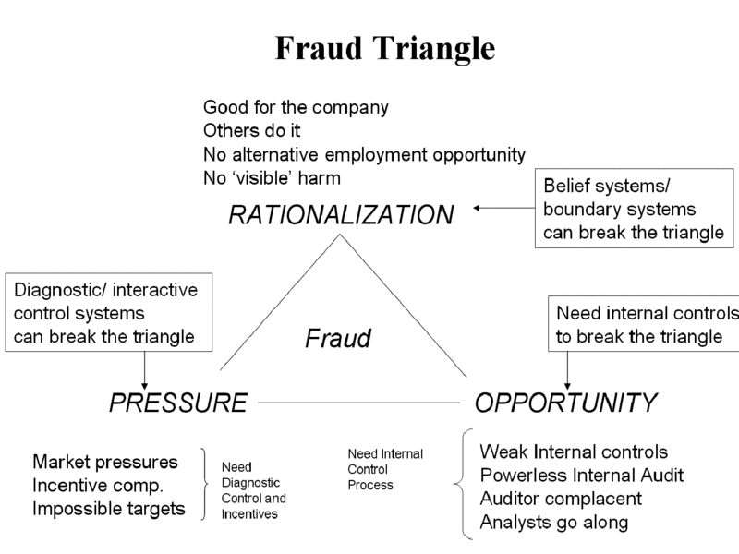

Slide 12
Jenis – jenis Fraud
Penggelapan aset - (Misappropriation of Assets)
Dilakukan oleh seseorang atau kelompok orang untuk keuntungan keuangan pribadi.
Penipuan Pelaporan keuangan (Fraudulent Financial Reporting)
Tindakan yang disengaja untuk menghasilkan Laporan Keuangan yang menyesatkan secara material
Computer Fraud
Kejahatan atau kecurangan dengan memanfaatkan teknologi komputer sebagai sarana pengolahan data / informasi

Slide 13
Jenis-Jenis Fraud (Raharjo , 1998)
Penyalahgunaan wewenang/jabatan (Occupational Frauds); kecurangan yang dilakukan oleh individu- individu yang bekerja dalam suatu organisasi untuk mendapatkan keuntungan pribadi.
Kecurangan Organisatoris (Organisational Frauds); kecurangan yang dilakukan oleh organisasi itu sendiri demi kepentingan/keuntungan organisasi itu.
Skema Kepercayaan (Confidence Schemes). Dalam kategori ini, pelaku membuat suatu skema kecurangan dengan menyalahgunakan kepercayaan korban.

Slide 14
Kategori Computer Fraud :
Pengkategorian Computer Fraud melalui penggunaan model pemrosesan data (data processing model) :
1. Input Fraud
Fraud dengan mengubah atau memodifikasi input computer
Contoh : penipuan persediaan, memasukkan data ke dalam sistem untuk menunjukkan bahwa persediaan yang dicuri telah rusak yang pada akhirnya dijual untuk kepentingan pribadi.
2. Processor Fraud :
Fraud yang dilakukan melalui penggunaan sistem
Contoh : Penggunaan komputer untuk bisnis dan pribadi (meliputi pencurian waktu)

Slide 15
Kategori Computer Fraud
3. Computer Instruction Fraud
Penipuan dengan merusak software yang memproses data perusahaan.
Contoh : pengembangan atau modifikasi software untuk melakukan aktivitas yang tidak diotorisasi.
Memerlukan pengetahuan khusus tentang pemrograman komputer yang berada di luar kemampuan kebanyakan pemakai

Slide 16
Kategori Computer Fraud
4. Data Fraud
Penipuan dengan mengubah atau merusak file data perusahaan, atau menyalin, menggunakan , dan mencari file-file tersebut tanpa otorisasi.
Pencurian data perusahaan untuk digunakan dalam memperoleh keuntungan (uang)

Slide 17
Kategori Computer Fraud
5. Output Fraud
Penipuan dengan mencuri atau menyalahgunakan output sistem, dimana biasanya output ditampilkan pada layar atau dicetak dikertas.
Layar komputer dan output cetakan tersebut merupakan subjek bagi personal yang akan melakukan fraud.

Slide 18
Lapping
Lapping adalah tindak kecurangan dalam bentuk penyalahgunaan hasil pembayaran tagihan dari pelanggan untuk kepentingan pribadi.
Contoh:
Pemakaian uang sewa suatu aset ke rekening pribadi sementara biaya operasional aset tersebut diambilkan dari anggaran rutin organisasi
Komisi dari rekanan yang menerima proyek
Uang hasil tagihan tidak langsung disetorkan ke organisasi tetapi disimpan dulu di rekening pribadi sampai masa penagihan selesai

Slide 19
Kiting
Kiting adalah tindak kecurangan dengan cara memanfaatkan transfer bank.
Tindak kecurangan ini dilakukan dalam bentuk pengiriman transfer uang ke rekening sebuah institusi boneka (dummy instituation).
Disebut sebagai institusi boneka karena institusi ini seakan-akan merupakan institusi rekanan organisasi, padahal instituasi ini hanyalah instituasi rekaan yang dibuat oleh oknum dalam organisasi untuk kepentingan pribadinya.
Tindak kecurangan kiting bisa juga dilakukan dalam bentuk pembuatan daftar rekanan fiktif (nasabah fiktif, supplier fiktif); pendepositoan uang proyek terlebih dahulu untuk mendapatkan bunganya dan baru disetor kemudian pada saat akhir masa anggaran; dan lain-lain.

Slide 20
Mengapa Computer Fraud ?
Aplikasi bisnis yang menggunakan (berbasis) teknologi informasi dan jaringan komputer semakin meningkat : on-line banking, electronic commerce (e-commerce), Electronic Data Interchange (EDI)
Desentralisasi server sehingga lebih banyak sistem yang harus ditangani dan membutuhkan lebih banyak operator dan administrator yang handal. Padahal mencari operator dan administrator yang handal adalah sangat sulit.
Transisi dari single vendor ke multi-vendor sehingga lebih banyak yang harus dimengerti antar vendor yang lebih sulit ditangani.
Meningkatnya kemampuan pemakai di bidang komputer sehingga mulai banyak pemakai yang mencoba-coba bermain atau membongkar sistem yang digunakannya.
Kesulitan dari penegak hukum untuk mengejar kemajuan dunia komputer dan telekomunikasi yang sangat cepat.

Slide 21
Tindakan untuk mengurangi penipuan atas Laporan Keuangan
Membentuk lingkungan organisasi yang memberikan kontribusi terhadap integritas proses pelaporan keuangan
Identifikasi dan pahami faktor-faktor yang mendorong ke arah penipuan laporan keuangan
Penilaian atas resiko dari penilaian pelaporan keuangan
Melakukan perancangan dan pelaksanaan pengendalian internal untuk menyediakan keyakinan yang memadai sehingga dapat mencegah penipuan pelaporan keuangan

Slide 22
Mencegah Computer Fraud
Personnel screening.
Definisi pekerjaan (job defined).
Pemisahan tugas (segregration of duties).
Etika profesional (professional ethics)
Lisensi (license)
System design control
Physical access security
Electronic access security.
Internal control and edit.

Slide 23
SAS (Statement of Auditing Standars) 99
Regulasi yang dikeluarkan oleh American Institute of Certified Public Accountant (AICPA).
Memberikan panduan untuk auditor mengenai bagaimana cara mengidentifikasi atau mengevaluasi resiko fraud dalam laporan keuangan.

Slide 24
SAS (Statement of Auditing Standars) 99
Penjelasan mengenai fraud dan karakteristiknya, dimana fraud merupakan suatu tindakan yang disengaja yang menyebabkan kesalahan dalam pelaporan keuangan
Auditor dan auditee harus melakukan diskusi atau brainstorming untuk mendiskusikan apa saja kemungkinan fraud dalam laporan keuangan auditee

Slide 25
SAS (Statement of Auditing Standars) 99
Auditor harus mengumpulkan informasi terkait dengan risiko fraud dalam Laporan keuangan
Misalnya dengan melakukan interview ke komite audit, tim internal audit, manajemen, dan staff perusahaan.
Auditor harus melakukan evaluasi program dan kebijakan pengendalian internal (control) perusahaan dalam mengurangi risiko fraud dalam laporan keuangan

Slide 26
SAS (Statement of Auditing Standars) 99
Auditor harus melakukan evaluasi resiko fraud dalam laporan keuangan pada keseluruhan proses audit yang dilakukan.
Auditor harus mengkomunikasikan temuan fraud kepada manajemen, komite audit, dan pihak lain, tidak tergantung besar atau kecil jumlahnya
Penggunaan teknologi untuk melakukan perancangan prosedur audit fraud

Slide 27
Regulasi Computer Fraud
Amerika Serikat (USA) : Computer fraud & Abuse Act → mempermudah bagi auditor dalam melakukan audit atas kasus yang terkait computer fraud.

Slide 28
Regulasi Computer Fraud
Indonesia : tanggal 21 April 2008 disahkan Undang-Undang (UU) No. 11/2008 tentang Informasi Transaksi Elektronik (ITE).
Pengakuan transaksi elektronik (electronic transaction) dan dokumen elektronik (electronic document) → ada kepastian hukum dalam pengungkapan kasus computer fraud
Klasifikasi penyalahgunaan teknologi informasi termasuk kualifikasi pelanggaran hukum dan disertai dengan sanksi pidananya

